Slide 1
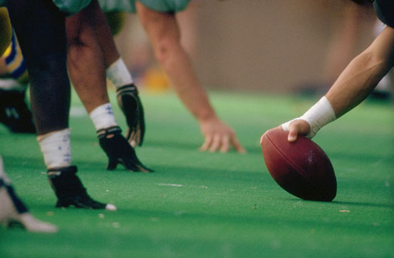
內在環境：優勢或弱勢？
什麼樣的組織可以
主動掌握機會克服威脅？
抑或被動跟隨趨勢抵禦威脅？

Slide 2
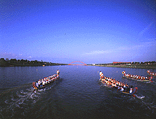
第一型：效率型組織

Slide 3
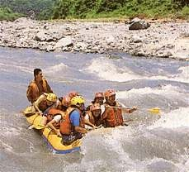
第二型：學習型組織

Slide 4
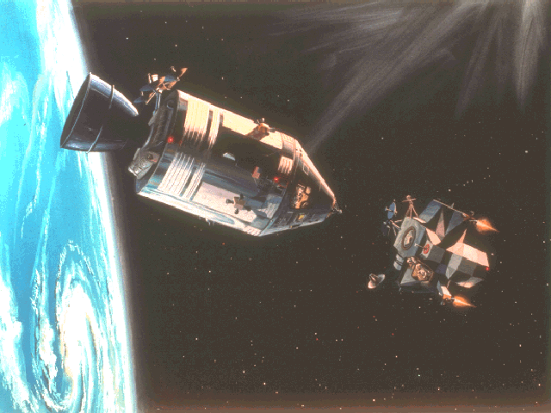
第三型：創新型組織

Slide 5
您的企業應是那一種情境：
1. 東山河龍舟競賽
2. 秀姑巒溪泛舟競賽
3. 太空船競賽

Slide 6
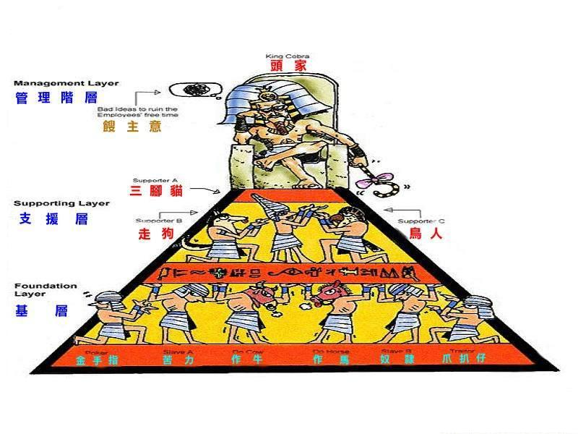
內在環境：優勢或弱勢？

Slide 7
組織三型的特質
效率型組織 效益型組織 創新型組織
(供不應求的時代 供過於求的時代 創造個人化需求時代)
硬
S
4 競爭策略
機會游擊、資源效率
滲透擴張、規模經濟
佔有未來、彈性速應
5 作業技術
功能技能、訓練精進
整合技能、組織學習
產業技能、產業研發
6 組織結構
功能結構、專業分工
流程結構、自律協調
多元結構、重組再生
7 營運系統
功能營運、資料管理
企業營運、資訊管理
產業營運、智識管理
軟
S
1 人員素質
單一專業、聽命行事
多元專業、自動自發
創新專業、企業菁英
2 領導風格
集權領導、魄力決斷
團隊領導、共識凝聚
智識領導、開創典範
3 共同價值觀與願景
熱誠創業、生存發展
卓越管理、茁壯成長
企業責任、價值創新

Slide 8
組織轉型的要點
轉型
之苦
轉型
之苦
績效 =
成本 / 收益
A
市場
平均
績效
B
C
組織類型： A：效率型組織 B：效益型組織 C：創新型組織
競爭優勢： 成本
/ 收益
成本
/收益
成本’/收益’
就現有成本結構的改善 就現有收益結構的改善 新成本結構與新收益結構
精進方式： 功能專業的精 專業整合的精 創業專業的精
人力特點：少數單一專業人組合 多數多元專業人整合 多數異質專業人創合
轉型利器： 人的教育訓練 組織的學習 企業智識的管理
典範發展： 建立典範 強化典範 超越典範
從無到有 就「有」的落實 從「有」再超越

Slide 9
組織轉型的對策
創
新
型
組
織
篩選記錄
交流分享
知識管理
知識創造
心智模式
系統思考
效
益
型
組
織
組織學習
共同願景
自我超越
產
團隊學習
效
率
型
組
織
銷
財
營運控管
人
發

Slide 10
二十世紀與二十一世紀企業特質比較
 | 二十世紀 | 二十一世紀
結構 | 官僚化 多層級 高階主管負責組織管理 政策與流程製造很多複雜的內部交互關係 | 非官僚化，更少的規則與員工 層級較少 主管負責領導，中低階員工負責管理 政策與流程以服務客戶為前提，保持最低限度的內部交互關係
體系 | 依賴極少數的績效評估系統 只有主管能看到各部門表現數據 只對資深人員提供管理訓練與支援系統 | 依賴多元的績效評估系統，尤其是提供客戶相關數據的系統 各部門表現數據公開化 對更多員工提供管理訓練與支援系統
文化 | 向內看 集權化 決策緩慢 政治化 憎惡風險 | 向外看 授權 決策明快 公開坦誠 敢承擔風險

Slide 11
傳統型組織 vs.
知識型組織的七個“S”
組織型態 組織特性 | 傳統型組織 | 知識型組織
策略(Strategy) | 策略規劃中沒有將知識列入考慮 | 知識優勢為策略規劃中的思考重點
結構(Structure) | 中央集權、垂直功能分工 | 網路型組織、自主團隊、鼓勵團體協調合作
作業風格(Style) | 命令式、指揮式、注重控制、消極反應 | 協調式、互動式、開明、積極主動、互相信任、充分授權
資料來源：Merali, 2001

Slide 12
傳統型組織 vs.
知識型組織的七個“S” （續）
組織型態 組織特性 | 傳統型組織 | 知識型組織
資訊系統(System) | 功能式、孤島式、本位主義，主要用來控制、監督績效 | 整合式、充分利用內外部資訊，流通順暢的正式與非正式網路系統以支援員工互動
幕僚(Staff) | 專注個別獨立的領域知識 | 專業且有彈性、充分授權、開明互動的團隊精神
資料來源：Merali, 2001

Slide 13
傳統型組織 vs.
知識型組織的七個“S” （續）
組織型態 組織特性 | 傳統型組織 | 知識型組織
技能(Skill) | 專注某一技術、產品、任務的專業技能 | 富彈性、專業技能、重視創意及創新組合各種產品，產品大幅度的槓桿作用
分享價值觀 (Shared Value) | 個人英雄主義 | 分享、合作、互信、團隊精神
資料來源：Merali, 2001

Slide 14

管理的智慧
最好的管理是--沒有管理的管理，
最壞的管理也是--沒有管理的管理。
學習型組織是讓我們邁向知識型組織，甚或智慧型組織的踏腳石。
知識型組織追求知識的發展與應用，智慧型組織超越知識的範型，運用自如於無「形」。

